Slide 1




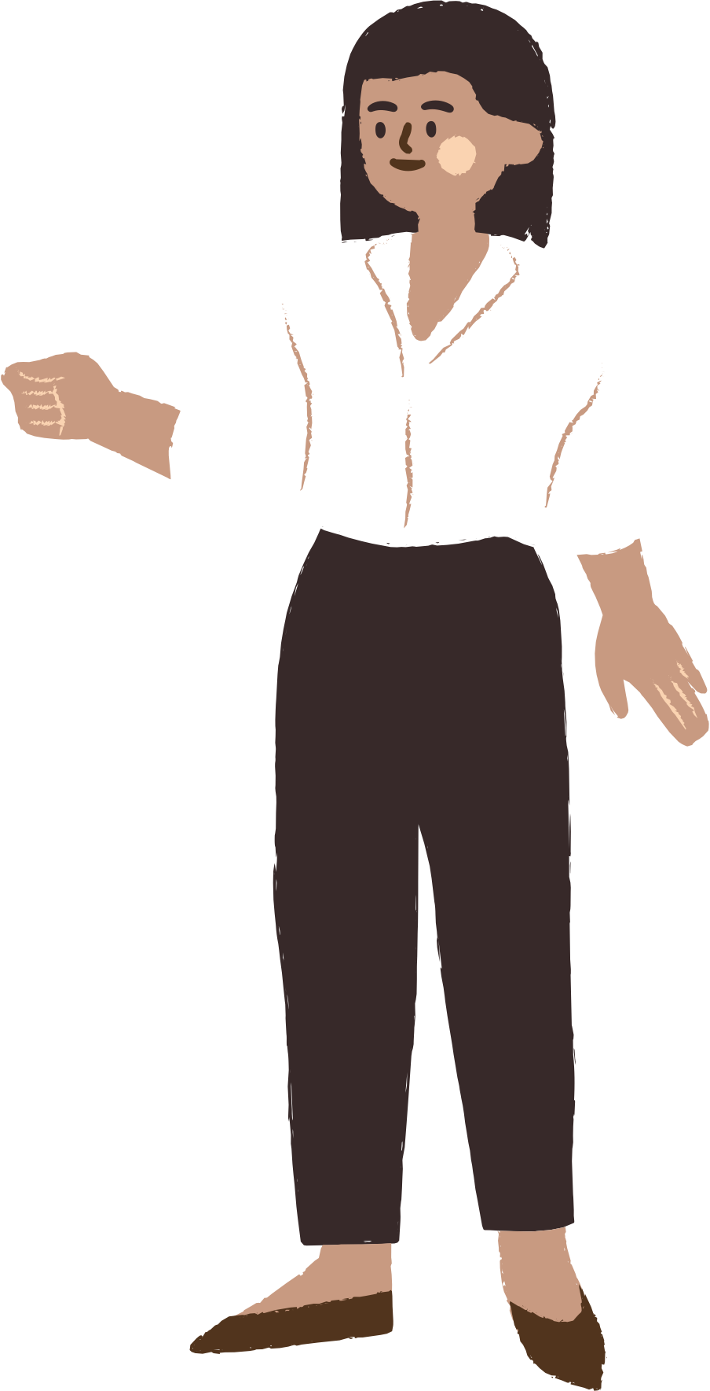
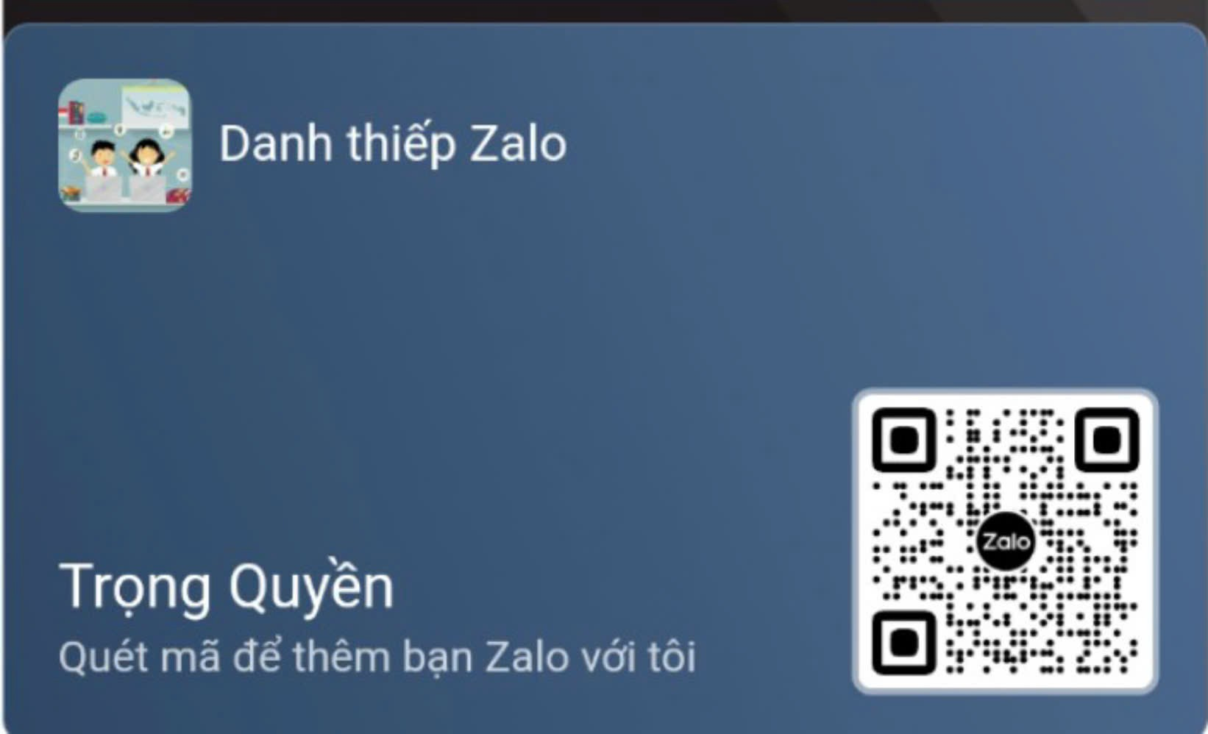




Lớp 9.1
UNIT 9
World Englishes
LESSON 2: A CLOSER LOOK 1
Nguyễn Thị Mai
Notes:
TRUY CẬP MÃ QR ĐỂ NHẬN QUÀ TẶNG
https://facebook.com/groups/853679022766648/

Slide 2






CONTENT
WARM-UP
VOCABULARY
PRACTICE
GAMES

Slide 3





WARM-UP

Slide 4


WARM-UP
OPTION 1
Brainstorm

Slide 5

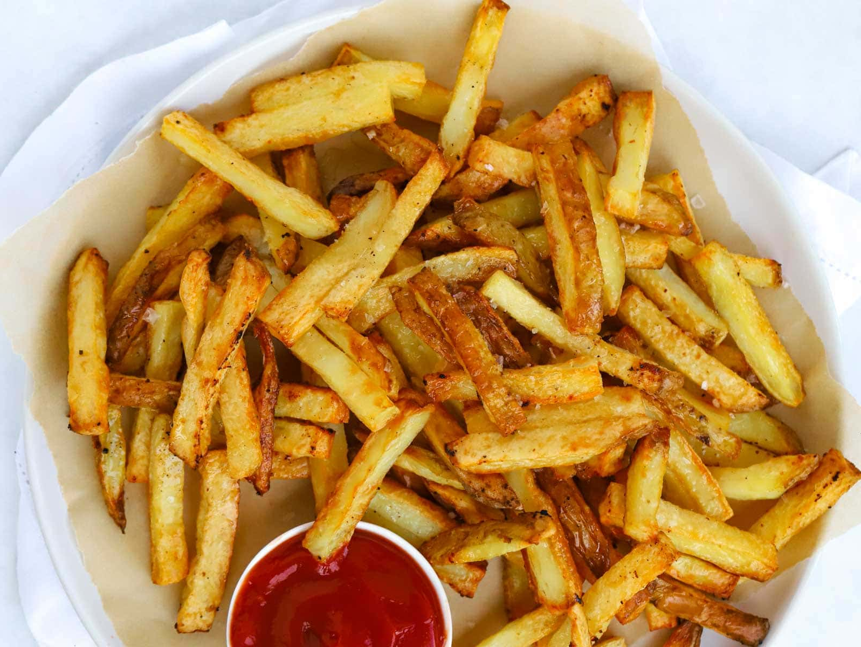
WARM-UP
OPTION 1
- There are some pictures
- You need to say the words in British English and American English.
HOI AN

Slide 6


WARM-UP
OPTION 1
UK: chips US: French Fries

Slide 7

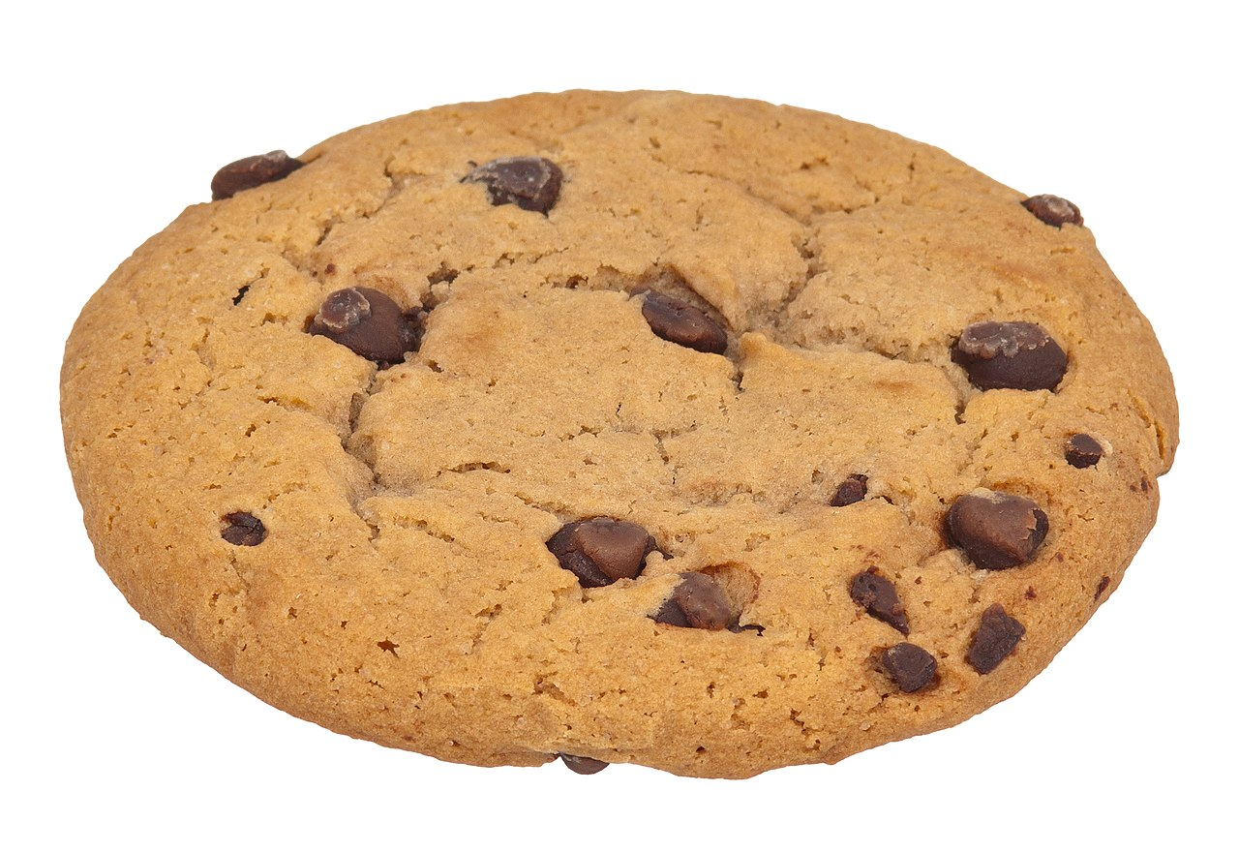
WARM-UP
OPTION 1
UK: flat US: apartment

Slide 8


WARM-UP
OPTION 1
UK: biscuit US: cookie

Slide 9

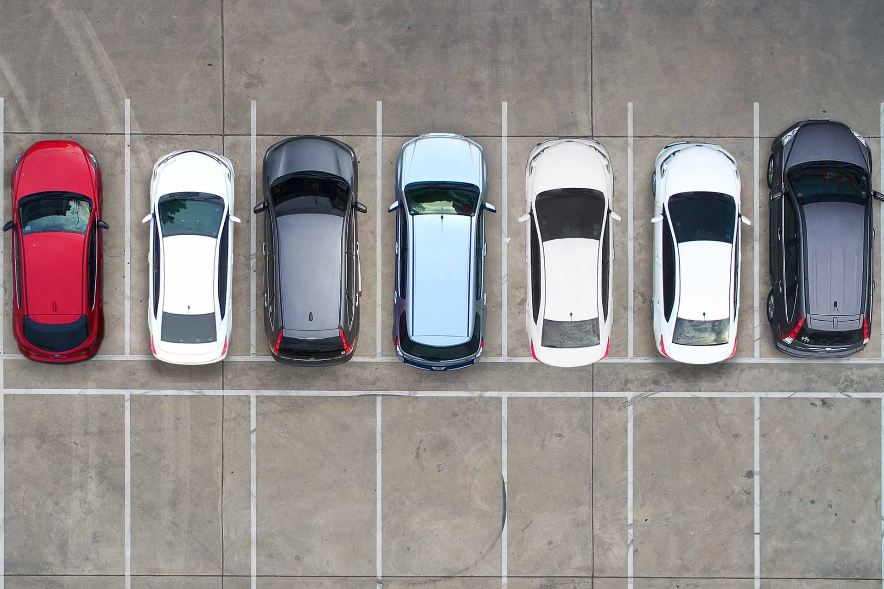
WARM-UP
OPTION 1
UK: dustbin
US: garbage can

Slide 10


WARM-UP
OPTION 1
UK: car park US: parking lot

Slide 11


WARM-UP
OPTION 2
Bin it or Keep it

Slide 12

WARM-UP
OPTION 2
- Work in teams
- There are signs or flashcards labeled "Bin it" and "Keep it."
- There is some sentences.
- You hold up the sign corresponding to your answer: "Bin it" if the sentence is not American English, "Keep it" if it is..

Slide 13
WARM-UP
OPTION 2
The sidewalk is cracked.
Keep

Slide 14

WARM-UP
OPTION 2
Please turn off the tap when you're finished.
Bin
Tap (UK) Faucet (US)

Slide 15

WARM-UP
OPTION 2
Can you pass me the rubber?
Bin
rubber (UK) eraser (US)

Slide 16
WARM-UP
OPTION 2
Let's grab some chips after school.
Keep

Slide 17
VOCABULARY

Slide 18



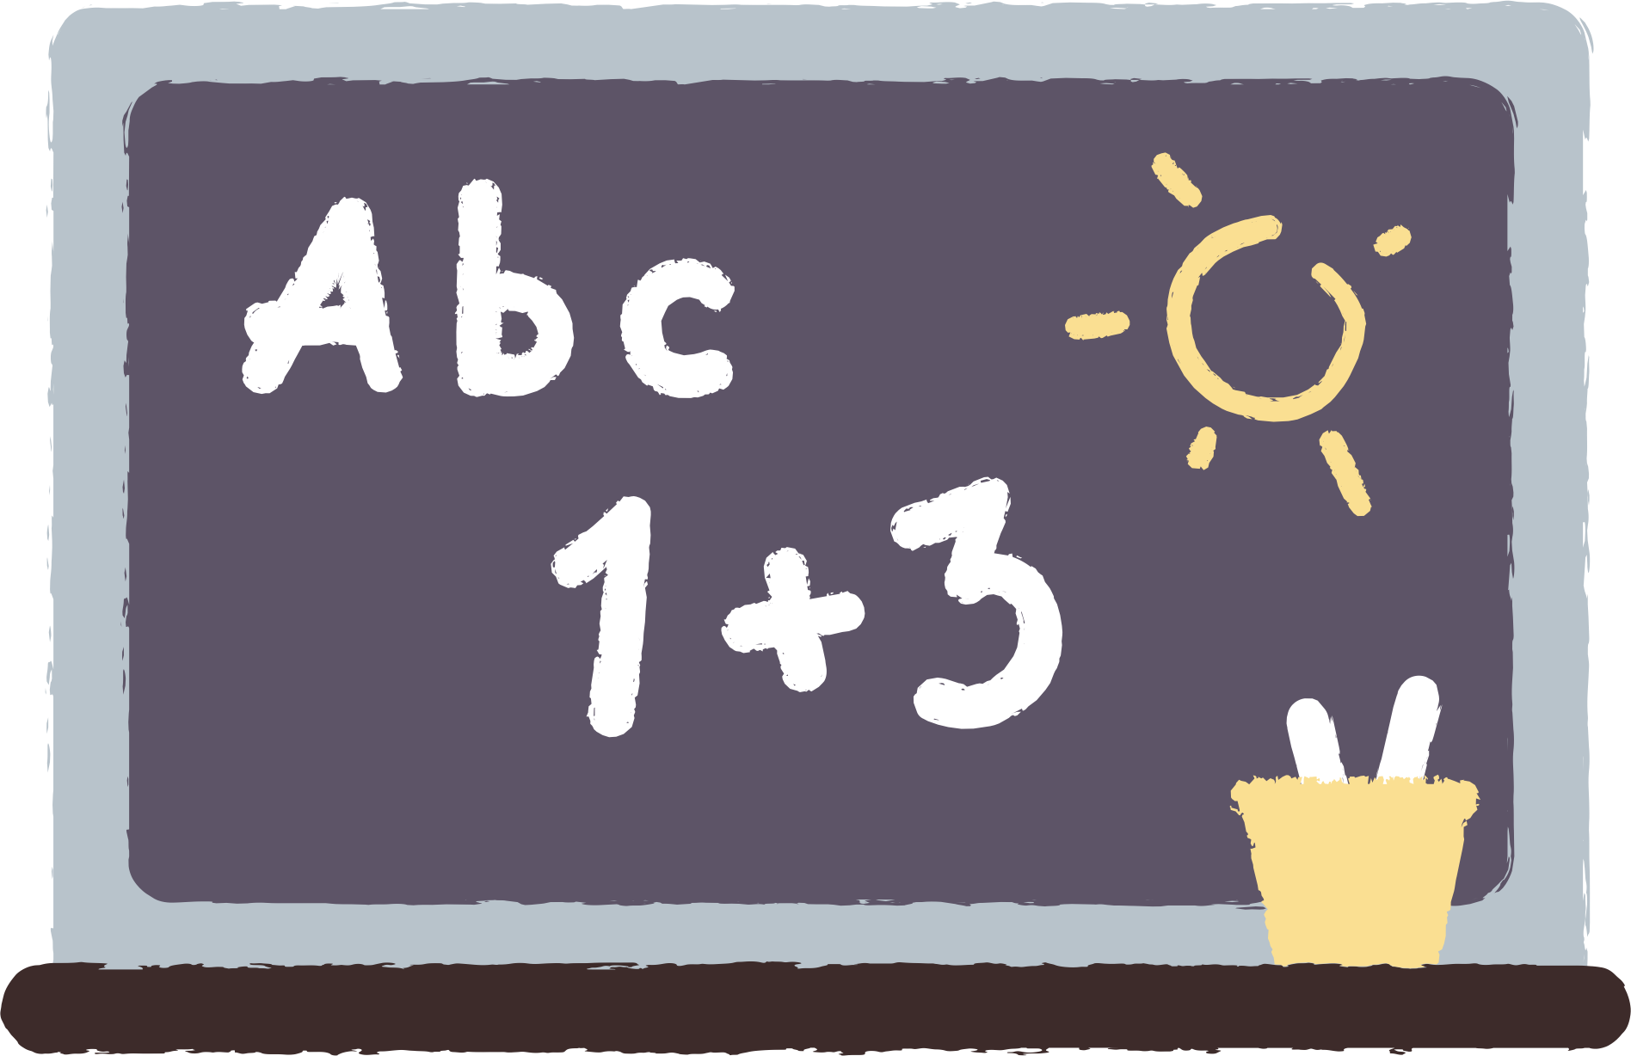


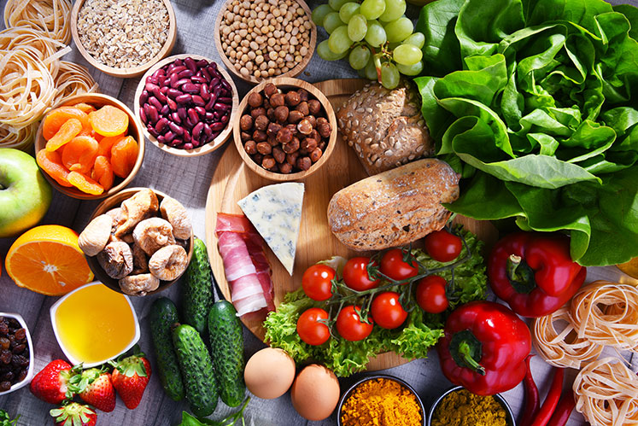



18. variety /vəˈraɪəti/ (n) sự đa dạng
Vietnam has a great variety of traditional dishes from different regions.(Việt Nam có sự đa dạng lớn về các món ăn truyền thống từ các vùng miền khác nhau.)

Slide 19
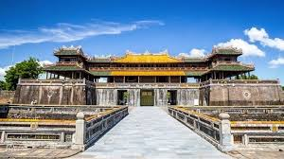
19. concentric /kənˈsen.trɪk/ (adj) đồng tâm
The ancient city of Hue was designed with concentric circles of walls and moats.(Kinh thành Huế cổ được thiết kế với các vòng tường thành và hào đồng tâm.)

Slide 20
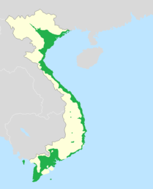
20. official language /əˈfɪʃəl ˈlæŋgwɪʤ/ (n) ngôn ngữ chính thức
Vietnamese is the official language of Vietnam, but many ethnic minorities have their own languages.(Tiếng Việt là ngôn ngữ chính thức của Việt Nam, nhưng nhiều dân tộc thiểu số có ngôn ngữ riêng của họ.)

Slide 21

21. notebook /ˈnəʊtbʊk/ (n) quyển sổ tay
I always carry a notebook to write down new English words I learn during the day.(Tôi luôn mang theo một cuốn vở để ghi lại những từ tiếng Anh mới mà tôi học được trong ngày.)

Slide 22

22. community /kəˈmjuːnəti/ (n) cộng đồng
Our school organizes events to bring the local community together and celebrate diversity.(Trường chúng tôi tổ chức các sự kiện để gắn kết cộng đồng địa phương và tôn vinh sự đa dạng.)

Slide 23

23. relation /rɪˈleɪʃn/ (n) mối quan hệ
Understanding the relation between different languages can help us learn them more easily.(Hiểu được mối quan hệ giữa các ngôn ngữ khác nhau có thể giúp chúng ta học chúng dễ dàng hơn.)

Slide 24
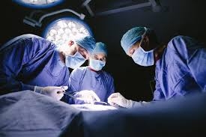
24. operation /ˌɒpəˈreɪʃn/ (n) hoạt động, cuộc phẫu thuật (y học)
The operation to remove the student's appendix was successful, and he's recovering well.(Ca phẫu thuật cắt ruột thừa của học sinh đó đã thành công, và em ấy đang hồi phục tốt.)

Slide 25

25. quality /ˈkwɒləti/ (n) chất lượng
Our school focuses on providing high-quality education to all students.(Trường chúng tôi tập trung vào việc cung cấp nền giáo dục chất lượng cao cho tất cả học sinh.)

Slide 26
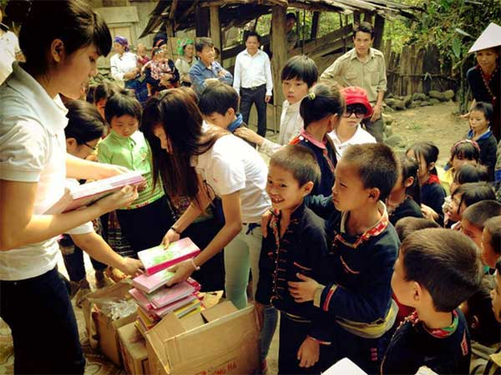
26. charity /ˈtʃærəti/ (n) từ thiện
Our class organized a charity event to raise money for children in need.(Lớp chúng tôi đã tổ chức một sự kiện từ thiện để gây quỹ cho trẻ em có hoàn cảnh khó khăn.)

Slide 27

27. clarity /ˈklærəti/ (n) sự rõ ràng
The teacher's explanation had great clarity, making it easy for students to understand.(Lời giải thích của giáo viên rất rõ ràng, giúp học sinh dễ dàng hiểu được.)

Slide 28
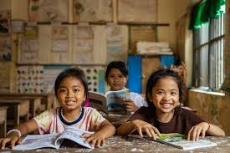
28. education /ˌedʒuˈkeɪʃn/ (n) sự giáo dục
A good education is important for every child's future success.(Một nền giáo dục tốt là quan trọng cho sự thành công trong tương lai của mỗi đứa trẻ.)

Slide 29

29. decision /dɪˈsɪʒn/ (n) quyết định
Making the decision to join the school's science club was one of my best choices this year.(Quyết định tham gia câu lạc bộ khoa học của trường là một trong những lựa chọn tốt nhất của tôi trong năm nay.)

Slide 30
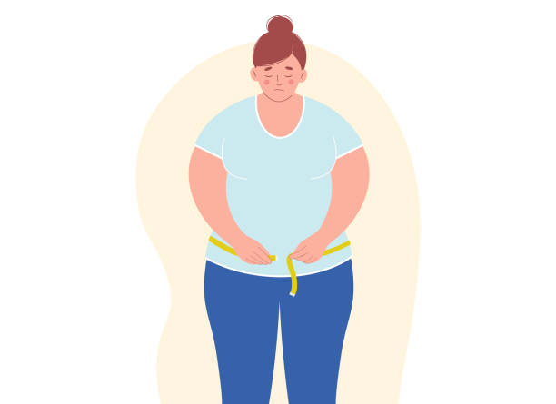
30. obesity /əʊˈbiːsəti/ (n) béo phì
The school nurse gave a presentation on preventing obesity through healthy eating habits.(Y tá trường đã có một bài thuyết trình về việc ngăn ngừa béo phì thông qua thói quen ăn uống lành mạnh.)

Slide 31
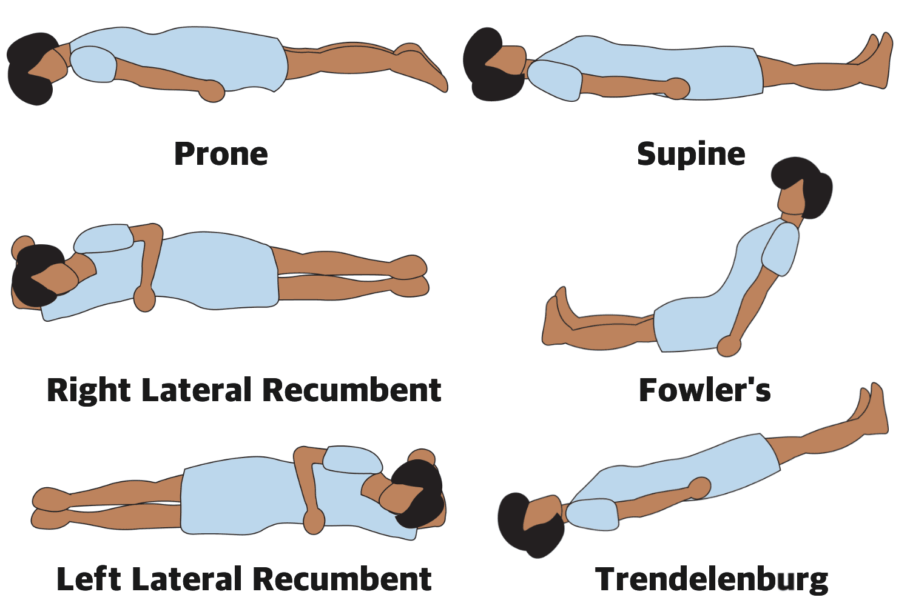
31. position /pəˈzɪʃn/ (n) vị trí
As class president, Mai holds an important position of responsibility.(Là lớp trưởng, Mai giữ một vị trí trách nhiệm quan trọng.)

Slide 32
VOCABULARY
Words | Pronunciation | Meanings
variety | /vəˈraɪəti/ | (n) sự đa dạng
concentric | /kənˈsen.trɪk/ | (adj) đồng tâm
official language | /əˈfɪʃəl ˈlæŋgwɪʤ/ | (n) ngôn ngữ chính thức
notebook | /ˈnəʊtbʊk/ | (n) quyển sổ tay
community | /kəˈmjuːnəti/ | (n) cộng đồng
relation | /rɪˈleɪʃn/ | (n) mối quan hệ
operation | /ˌɒpəˈreɪʃn/ | (n) hoạt động, cuộc phẫu thuật (y học)

Slide 33
VOCABULARY
Words | Pronunciation | Meanings
quality | /ˈkwɒləti/ | (n) chất lượng
charity | /ˈtʃærəti/ | (n) từ thiện
clarity | /ˈklærəti/ | (n) sự rõ ràng
education | /ˌedʒuˈkeɪʃn/ | (n) sự giáo dục
decision | /dɪˈsɪʒn/ | (n) quyết định
obesity | /əʊˈbiːsəti/ | (n) béo phì
position | /pəˈzɪʃn/ | (n) vị trí

Slide 34
PRACTICE

Slide 35
Vocabulary
1. Match a word or phrase in A with its meaning in B..
A
1. Variety
2. Bilingual
3. Fluent
4. concentric
5. official language
B
a. language which has legal status in a country
b. different type of something
c. (of circles) having the same centre
d. able to speak two languages equally well
e. able to speak, read, or write a language, especially a foreign language, easily and well
Notes:
TRUY CẬP MÃ QR ĐỂ NHẬN QUÀ TẶNG
https://facebook.com/groups/853679022766648/

Slide 36
2. Match a verb in A with a phrase in B to make a meaningful expression.
A
1. Translate
2. Copy
3. Pick
4. Look
5. Go
B
a. over the grammatical points
b. up a new language
c. up new words in an English-English dictionary
d. from Vietnamese into English
e. words into a notebook
Notes:
TRUY CẬP MÃ QR ĐỂ NHẬN QUÀ TẶNG
https://facebook.com/groups/853679022766648/

Slide 37
3. Choose the correct word to complete each sentence.
1. English is a(n) official / first language in Singapore besides Malay, Mandarin, and Tamil.
English is an official language in Singapore besides Malay, Mandarin, and Tamil.
2. Although he was born in Britain, he is fluent / bilingual in Vietnamese.
Although he was born in Britain, he is fluent in Vietnamese.
3. After you pick / look up a word in the dictionary, remember to make an example with it.
After you look up a word in the dictionary, remember to make an example with it.
4. How many books have you picked / translated from English into Vietnamese?
→How many books have you translated from English into Vietnamese?
5. Remember to go / copy over the words you have learnt in class.
→Remember to go over the words you have learnt in class.

Slide 38
Pronunciation
Stress in words ending in -ion and –ity
4. Listen and repeat the words. Pay attention to the word stress.
-ion
relation /rɪˈleɪ.ʃən/
decision /dɪˈsɪʒ.ən/
position /pəˈzɪʃ.ən/
education /ˌedʒ.ʊˈkeɪ.ʃən/
operation /ˌɒp.ərˈeɪ.ʃən/
-ity
/ˈtʃcharityær.ə.ti/
quality /ˈkwɒl.ə.ti/
clarity /ˈklær.ə.ti/
ability /əˈbɪl.ə.ti/
obesity /əʊˈbiː.sə.ti/
Notes:
TRUY CẬP MÃ QR ĐỂ NHẬN QUÀ TẶNG
https://facebook.com/groups/853679022766648/

Slide 39
5. Listen and repeat the sentences. Mark the stress in the underlined words
  3. I have an intention of organising an English class for the community.
  - intention /ɪnˈten.ʃən/
  - community /kəˈmjuː.nə.ti/
  4. Let's do a revision activity before the exam.
  - revision /rɪˈvɪʒ.ən/
  activity /ækˈtɪv.ə.ti/
  5. What is the function of the word “identity” in this sentence?
  - function /ˈfʌŋk.ʃən/
  - identity /aɪˈden.tə.ti/
1. They had a discussion about the quality of the courses at their language centre.
- discussion /dɪˈskʌʃ.ən/
- quality /ˈkwɒl.ə.ti/
2. Pay attention to her ability to express herself in English.
attention /əˈten.ʃən/
ability /əˈbɪl.ə.ti/
Notes:
TRUY CẬP MÃ QR ĐỂ NHẬN QUÀ TẶNG
https://facebook.com/groups/853679022766648/

Slide 40
GAMES

Slide 41
GAMETIME!

Slide 42

concentric
variety
notebook
2

Slide 43

concentric
obesity
decision
3

Slide 44
official language
quality
education
3

Slide 45

charity
obesity
notebook
4

Slide 46

community
education
position
3

Slide 47

education
quality
relation
4

Slide 48

position
operation
community
2

Slide 49

quality
charity
position
3

Slide 50

operation
charity
notebook
2

Slide 51

education
clarity
obesity
2

Slide 52





Slide 53



THANK YOU
See you gain!
Notes:
TRUY CẬP MÃ QR ĐỂ NHẬN QUÀ TẶNG
https://facebook.com/groups/853679022766648/

